Slide 1

오픈스택 스터디 자료
Chapter 1, 2
박준상 ( powhapki@gmail.com )

Slide 2
저는…
Global IT 기업의 국내 지사에 기술영업 담당
Openstack과 전혀 상관없는 업무 지원
순수 스터디 자원에서 조인

Slide 3
About the Openstack Installation
Version : Liberty, OS: Ubuntu 14.04
VirtualBox 기반, 교재와 동일 환경 구성(1 Controller + 2 Compute nodes)
설치는 2nd Edition의 Appendix B.Virtualizing the Environment를 기준으로 설정
작업 시 사용한 명령어는 PackPub.com에서 다운로드 받아 참고함.
NIC는 4개 구성 (eth0 - vboxnet1, eth1 - internal:overlay, eth2 - vboxnet2, eth3 - NAT)

Slide 4
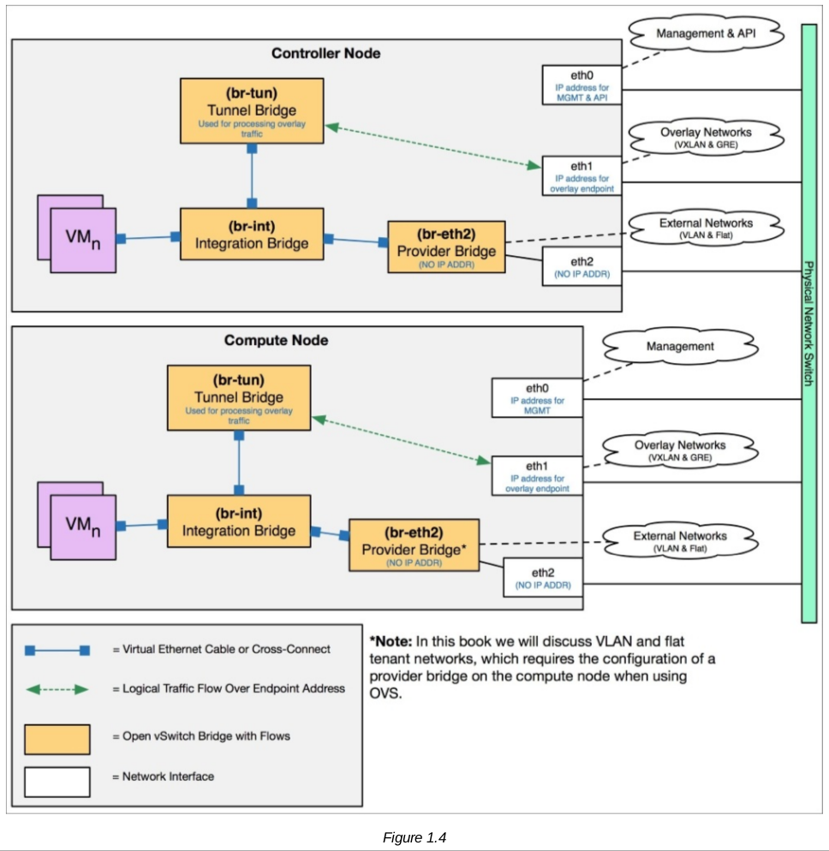
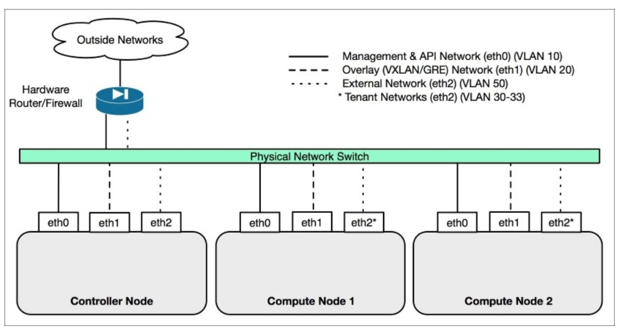
Network configurations for VirtualBox Environment
전체 구성
네트워크 기본 구성은 다음 그림을 참고하여 구성

Slide 5
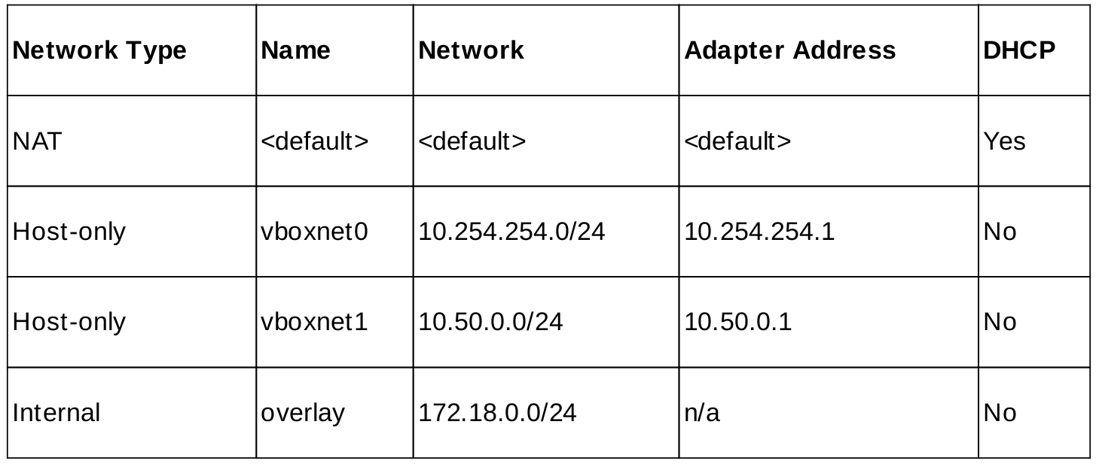
Network configurations for VirtualBox Environment
IP Address 정보
IP 주소는 다음 테이블을 참고하여 구성함.
Controller : 10.254.254.100/24, Compute nodes : 10.254.254.101~102/24

Slide 6
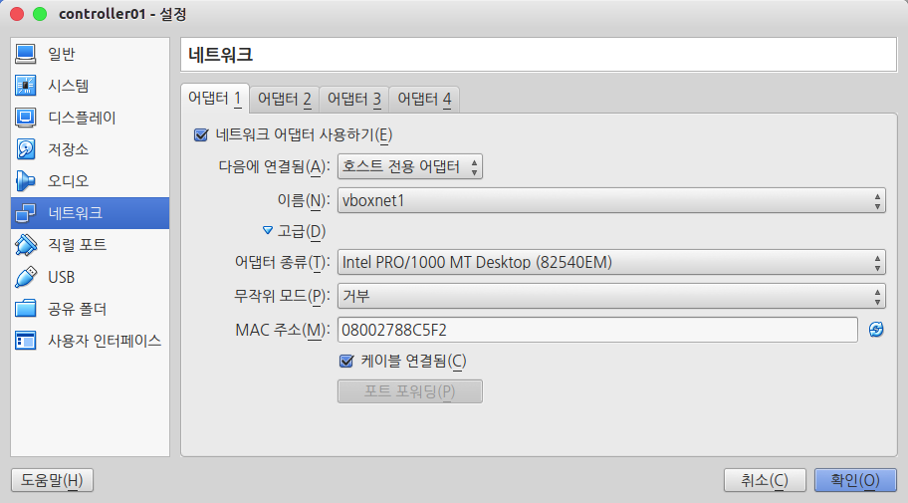
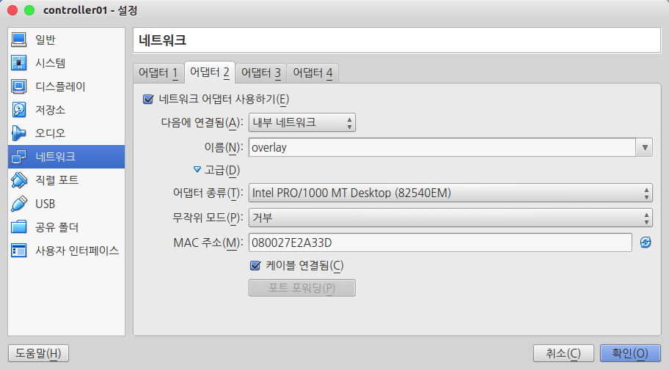
Network configurations for VirtualBox Environment
개별 NIC 구성 – eth0/eth1
eth0(호스트 전용)의 네트워크 이름은 vboxnet1, eth1(internal)은 overla로 지정하고, 무작위 모드는 “거부” 설정

Slide 7
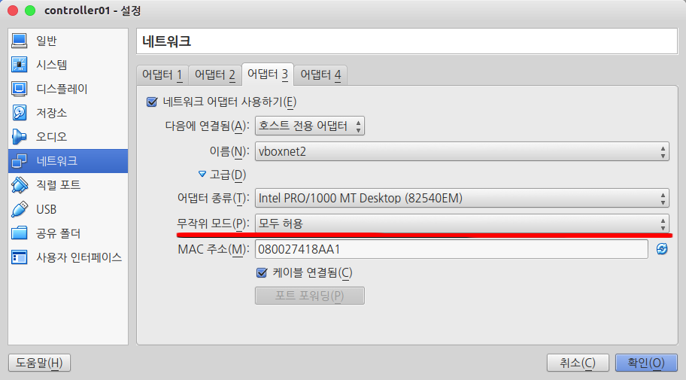
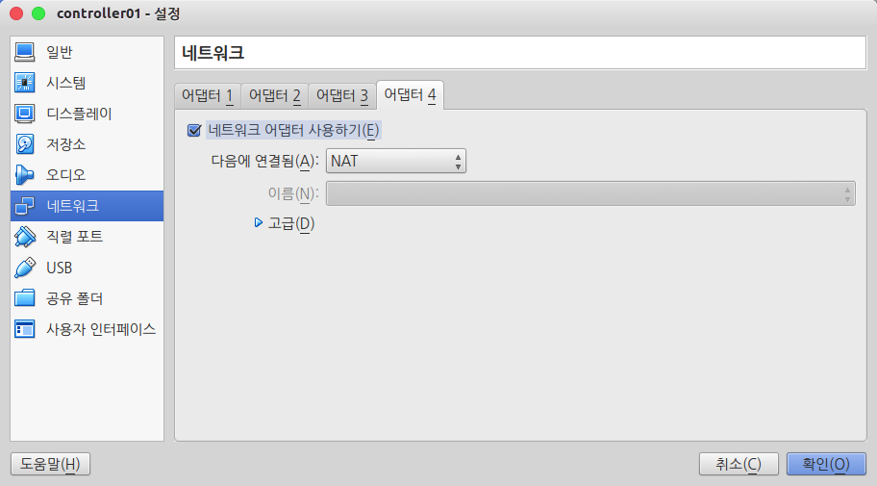
Network configurations for VirtualBox Environment
개별 NIC 구성 – eth2/eth3
eth2(호스트 전용)의 네트워크 이름은 vboxnet2, eth2는 NAT 지정하고, 무작위 모드는 eth2만 “모두 허용”으로 설정

Slide 8
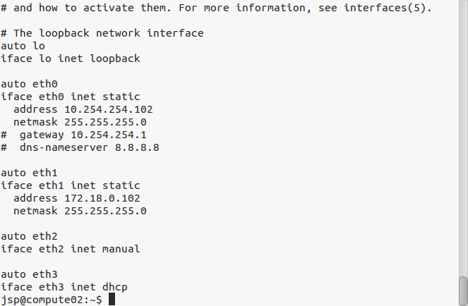
Network configurations for VirtualBox Environment
Guest VM의 Network 구성 이슈
eth0의 gateway, dns-nameserver ➔ NAT인터페이스쪽의 Gateway와 중복이 발생하여 Comment 처리 후 정상 동작

Slide 9
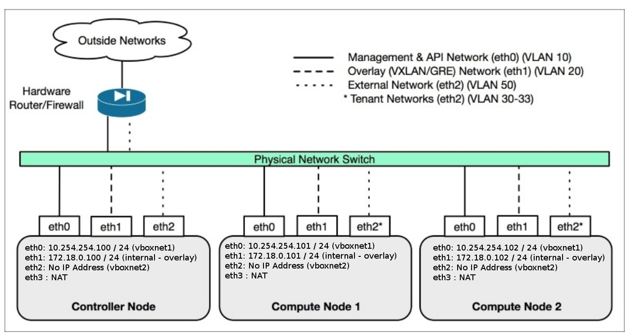
Network configurations for VirtualBox Environment
최종 네트워크 구성 정보

Slide 10
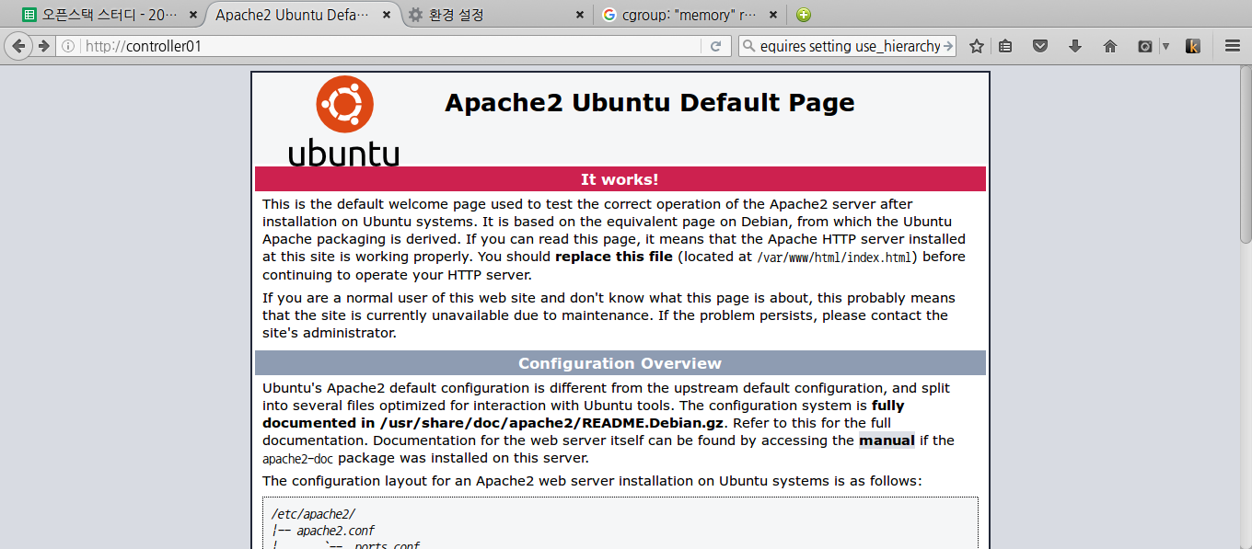
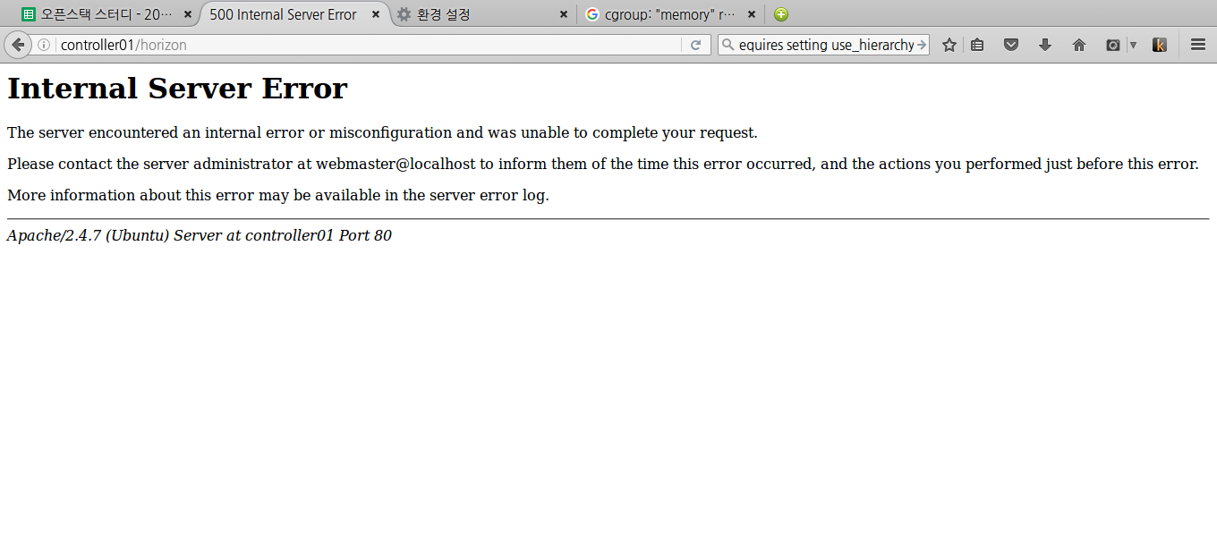
설치 시 오류
Horizon UI 접속 시 접속 오류 발생
Apache 서버 기본 화면에는 접속이 되지만, Horizon 접속 시 오류 발생

Slide 11
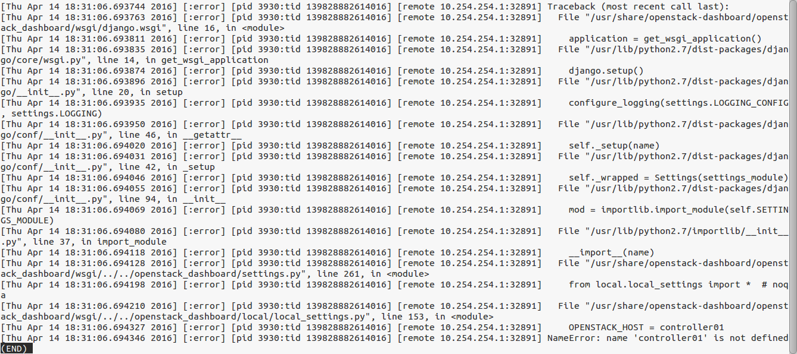
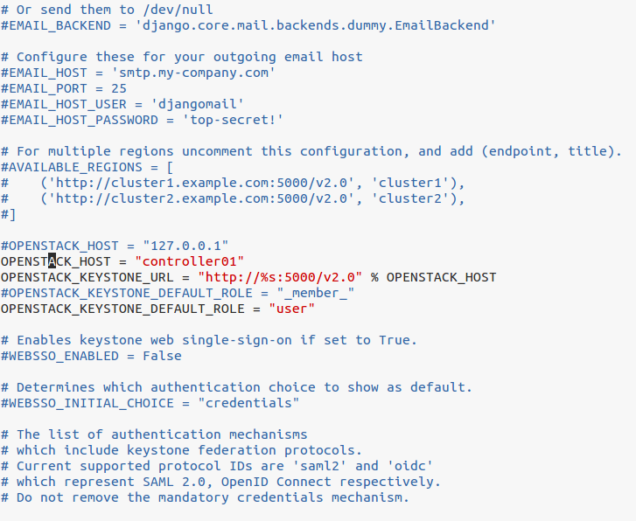
설치 시 오류
Horizon UI 접속 시 접속 오류 발생
에러 로그 확인 시 NameError : name ‘controller1’ is not defined 확인
환경 구성 파일에서 OPENSTACK_HOST부분 “controller”로 수정

Slide 12
설치 시 오류
기타
Keystone 관련 명령어 수행 시 에러..
LC_****
ubuntu설치 locale : en_US.UTF-8
host OS local : ko_KR.UTF-8, adminrc파일에 locale설정 추가하여 해결
Mysql –u root –p 접속 오류
Localhost에서 root 접속 시 오류
일반 사용자로 접속하여 mysql 수정
Neutron 에이전트 설치 후 상태 이슈
:) 대신 xxx
agent 구성 파일 오류 (dhcp_agent.ini에 metadata_agent.ini내용을 추가)
crudini는 왜 설치할까? --> 1st Edition 에서 사용, 2nd Edition은 사용하지 않음

